Slide 1
主成分分析和因子分析
吴喜之

Slide 2
汇报什么？
假定你是一个公司的财务经理，掌握了公司的所有数据，比如固定资产、流动资金、每一笔借贷的数额和期限、各种税费、工资支出、原料消耗、产值、利润、折旧、职工人数、职工的分工和教育程度等等。
如果让你向上面介绍公司状况，你能够把这些指标和数字都原封不动地摆出去吗？
当然不能。
你必须要把各个方面作出高度概括，用一两个指标简单明了地把情况说清楚。

Slide 3
主成分分析
每个人都会遇到有很多变量的数据。
比如全国或各个地区的带有许多经济和社会变量的数据；各个学校的研究、教学等各种变量的数据等等。
这些数据的共同特点是变量很多，在如此多的变量之中，有很多是相关的。人们希望能够找出它们的少数“代表”来对它们进行描述。
本章就介绍两种把变量维数降低以便于描述、理解和分析的方法：主成分分析（principal component analysis）和因子分析（factor analysis）。实际上主成分分析可以说是因子分析的一个特例。在引进主成分分析之前，先看下面的例子。

Slide 4
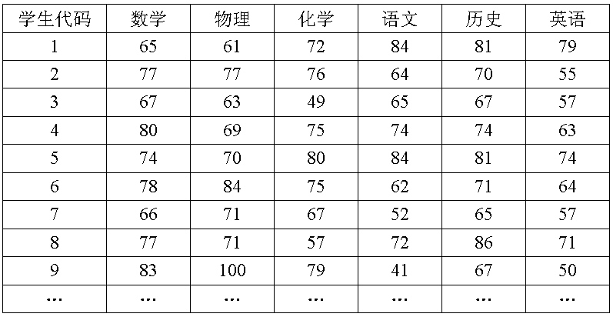
成绩数据（student.sav）
100个学生的数学、物理、化学、语文、历史、英语的成绩如下表（部分）。

Slide 5
从本例可能提出的问题
目前的问题是，能不能把这个数据的6个变量用一两个综合变量来表示呢？
这一两个综合变量包含有多少原来的信息呢？
能不能利用找到的综合变量来对学生排序呢？这一类数据所涉及的问题可以推广到对企业，对学校进行分析、排序、判别和分类等问题。

Slide 6
空间的点
例中的的数据点是六维的；也就是说，每个观测值是6维空间中的一个点。我们希望把6维空间用低维空间表示。
先假定只有二维，即只有两个变量，它们由横坐标和纵坐标所代表；因此每个观测值都有相应于这两个坐标轴的两个坐标值；如果这些数据形成一个椭圆形状的点阵（这在变量的二维正态的假定下是可能的）
那么这个椭圆有一个长轴和一个短轴。在短轴方向上，数据变化很少；在极端的情况，短轴如果退化成一点，那只有在长轴的方向才能够解释这些点的变化了；这样，由二维到一维的降维就自然完成了。

Slide 7
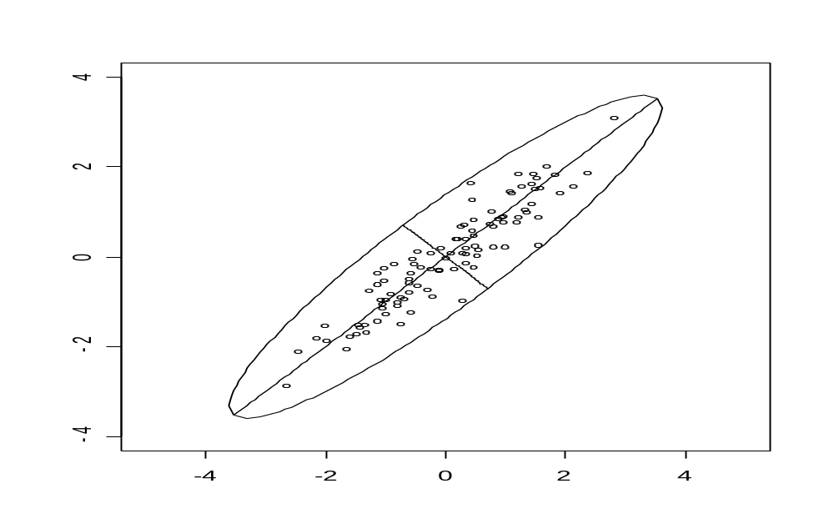

Slide 8
椭球的长短轴
当坐标轴和椭圆的长短轴平行，那么代表长轴的变量就描述了数据的主要变化，而代表短轴的变量就描述了数据的次要变化。
但是，坐标轴通常并不和椭圆的长短轴平行。因此，需要寻找椭圆的长短轴，并进行变换，使得新变量和椭圆的长短轴平行。
如果长轴变量代表了数据包含的大部分信息，就用该变量代替原先的两个变量（舍去次要的一维），降维就完成了。
椭圆（球）的长短轴相差得越大，降维也越有道理。

Slide 10
主轴和主成分
对于多维变量的情况和二维类似，也有高维的椭球，只不过无法直观地看见罢了。
首先把高维椭球的主轴找出来，再用代表大多数数据信息的最长的几个轴作为新变量；这样，主成分分析就基本完成了。
注意，和二维情况类似，高维椭球的主轴也是互相垂直的。这些互相正交的新变量是原先变量的线性组合，叫做主成分(principal component)。

Slide 11
主成分之选取
正如二维椭圆有两个主轴，三维椭球有三个主轴一样，有几个变量，就有几个主成分。
选择越少的主成分，降维就越好。什么是标准呢？那就是这些被选的主成分所代表的主轴的长度之和占了主轴长度总和的大部分。有些文献建议，所选的主轴总长度占所有主轴长度之和的大约85%即可，其实，这只是一个大体的说法；具体选几个，要看实际情况而定。

Slide 12
主成分分析的数学
要寻找方差最大的方向。即使得向量X的线性组合a’X的方差最大的方向a.
而Var(a’X)=a’Cov(X)a;由于Cov(X)未知；于是用X的样本相关阵R来近似.因此，要寻找向量a使得a’Ra最大(注意相关阵和协方差阵差一个常数
记得相关阵和特征值问题吗?回顾一下吧!
选择几个主成分呢?要看“贡献率.”

Slide 13
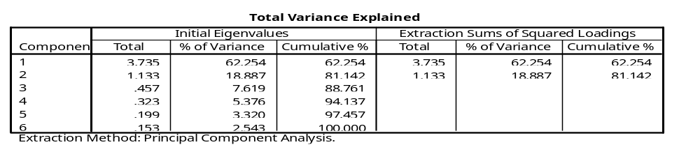
对于我们的数据，SPSS输出为
这里的Initial Eigenvalues就是这里的六个主轴长度，又称特征值（数据相关阵的特征值）。头两个成分特征值累积占了总方差的81.142%。后面的特征值的贡献越来越少。

Slide 14
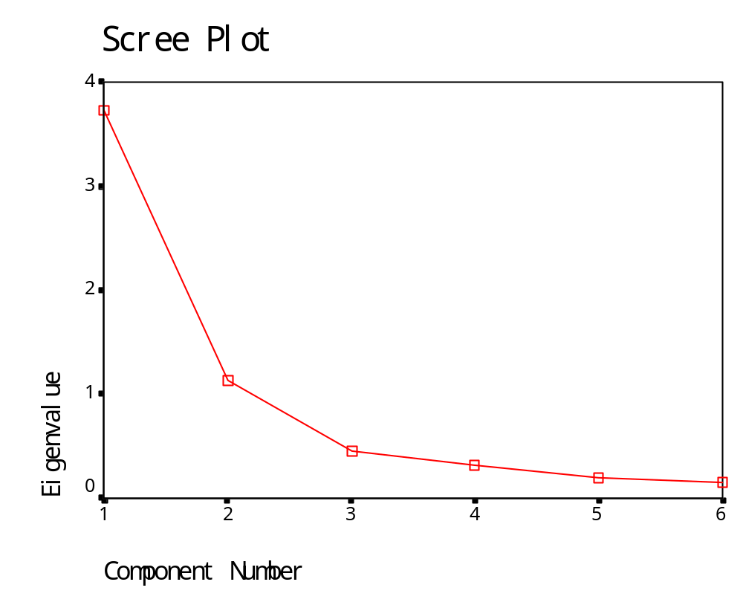
特征值的贡献还可以从SPSS的所谓碎石图看出

Slide 15
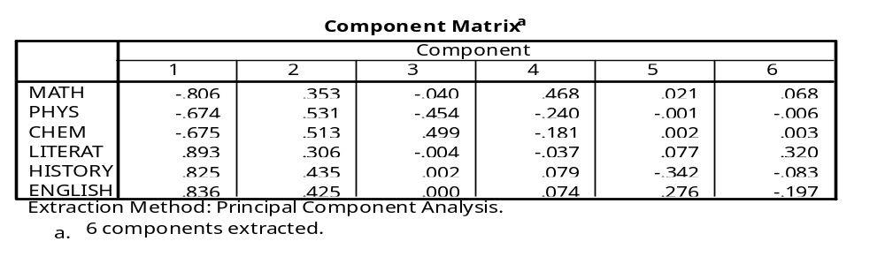
怎么解释这两个主成分。前面说过主成分是原始六个变量的线性组合。是怎么样的组合呢？SPSS可以输出下面的表。
这里每一列代表一个主成分作为原来变量线性组合的系数（比例）。比如第一主成分为数学、物理、化学、语文、历史、英语这六个变量的线性组合，系数（比例）为-0.806, -0.674, -0.675, 0.893, 0.825, 0.836。

Slide 16
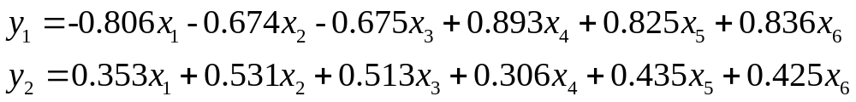
如用x₁,x₂,x₃,x₄,x₅,x₆分别表示原先的六个变量，而用y₁,y₂,y₃,y₄,y₅,y₆表示新的主成分，那么，第一和第二主成分为
这些系数称为主成分载荷（loading），它表示主成分和相应的原先变量的相关系数。
比如y₁表示式中x₁的系数为-0.806，这就是说第一主成分和数学变量的相关系数为-0.806。
相关系数(绝对值）越大，主成分对该变量的代表性也越大。可以看得出，第一主成分对各个变量解释得都很充分。而最后的几个主成分和原先的变量就不那么相关了。

Slide 17
可以把第一和第二主成分的载荷点出一个二维图以直观地显示它们如何解释原来的变量的。这个图叫做载荷图。

Slide 18
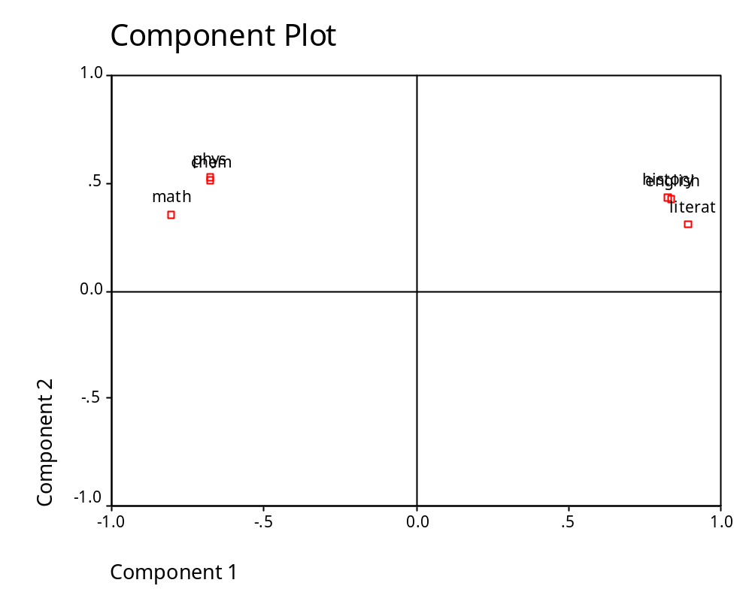
该图左面三个点是数学、物理、化学三科，右边三个点是语文、历史、外语三科。图中的六个点由于比较挤，不易分清，但只要认识到这些点的坐标是前面的第一二主成分载荷，坐标是前面表中第一二列中的数目，还是可以识别的。

Slide 19
因子分析
主成分分析从原理上是寻找椭球的所有主轴。因此，原先有几个变量，就有几个主成分。
而因子分析是事先确定要找几个成分，这里叫因子（factor）（比如两个），那就找两个。
这使得在数学模型上，因子分析和主成分分析有不少区别。而且因子分析的计算也复杂得多。根据因子分析模型的特点，它还多一道工序：因子旋转（factor rotation）；这个步骤可以使结果更好。
当然，对于计算机来说，因子分析并不比主成分分析多费多少时间。
从输出的结果来看，因子分析也有因子载荷（factor loading）的概念，代表了因子和原先变量的相关系数。但是在因子分析公式中的因子载荷和主成分分析中的因子载荷位置不同。因子分析也给出了二维图；但解释和主成分分析的载荷图类似。

Slide 20
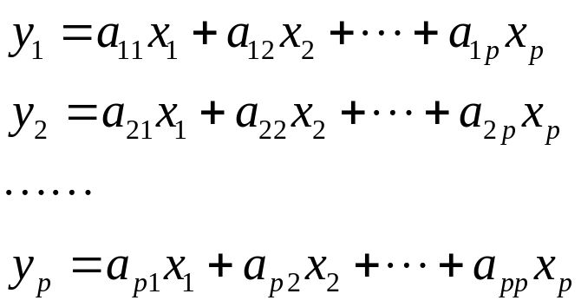
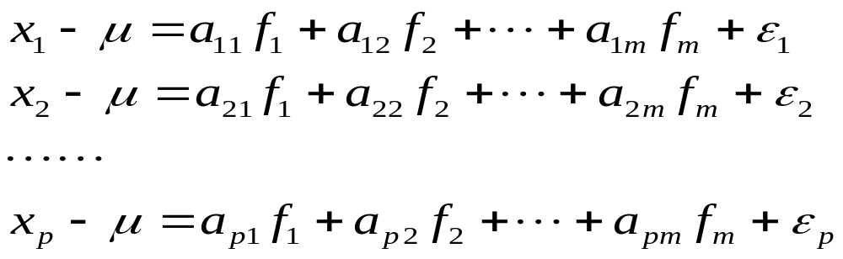
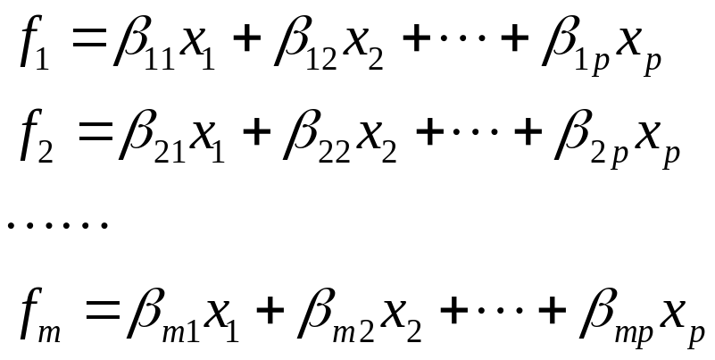
主成分分析与因子分析的公式上的区别
主成分分析
因子分析(m<p)
因子得分

Slide 21
因子分析的数学
因子分析需要许多假定才能够解. 具体来说.

Slide 22
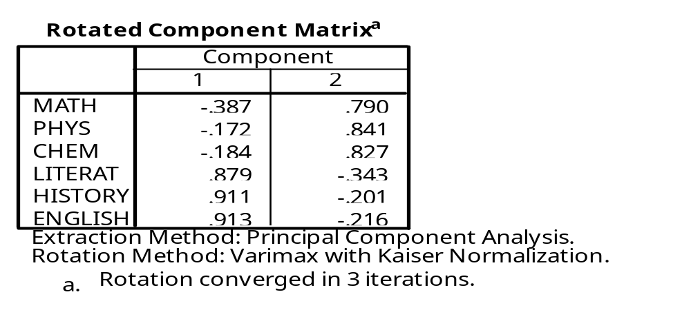
对于我们的数据，SPSS因子分析输出为

Slide 23
这个表说明六个变量和因子的关系。为简单记，我们用x₁, x₂, x₃, x₄, x₅, x₆来表示math（数学）， phys（物理），chem（化学），literat（语文），history（历史），english（英语）等变量。这样因子f₁和f₂与这些原变量之间的关系是（注意，和主成分分析不同，这里把成分（因子）写在方程的右边，把原变量写在左边；但相应的系数还是主成分和各个变量的线性相关系数，也称为因子载荷）：

Slide 24
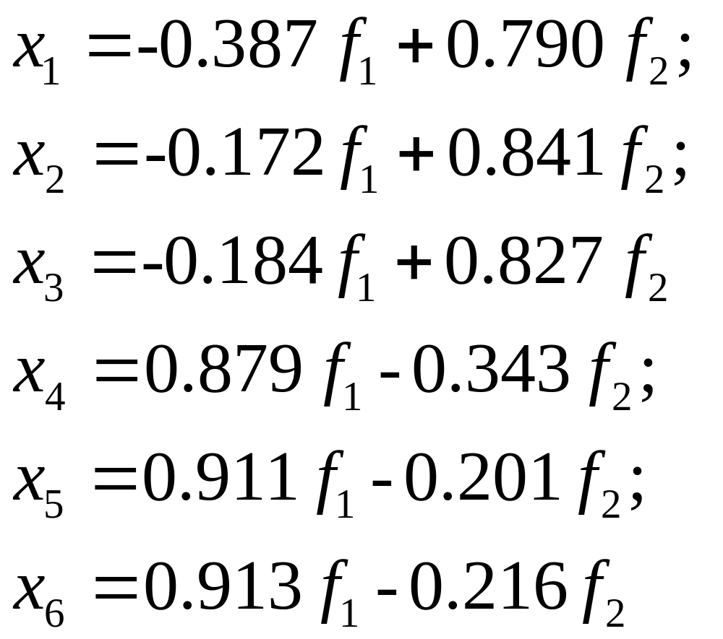

Slide 25
这里，第一个因子主要和语文、历史、英语三科有很强的正相关；而第二个因子主要和数学、物理、化学三科有很强的正相关。因此可以给第一个因子起名为“文科因子”，而给第二个因子起名为“理科因子”。从这个例子可以看出，因子分析的结果比主成分分析解释性更强。

Slide 26
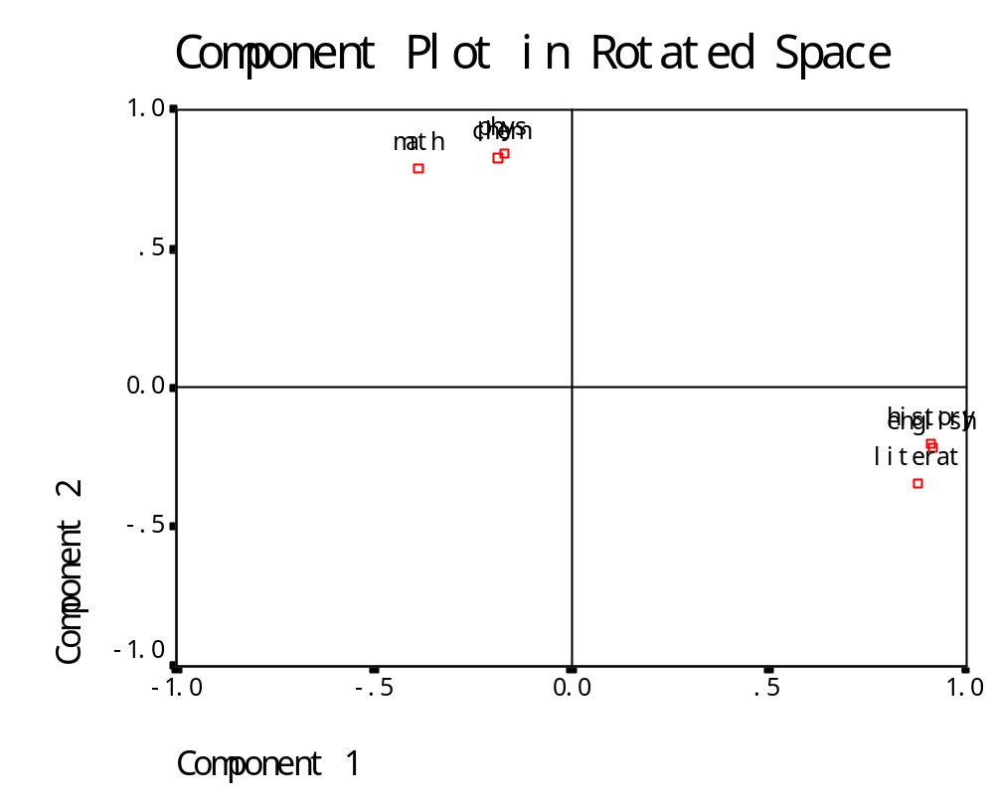
这些系数所形成的散点图（在SPSS中也称载荷图）为
可以直观看出每个因子代表了一类学科

Slide 27
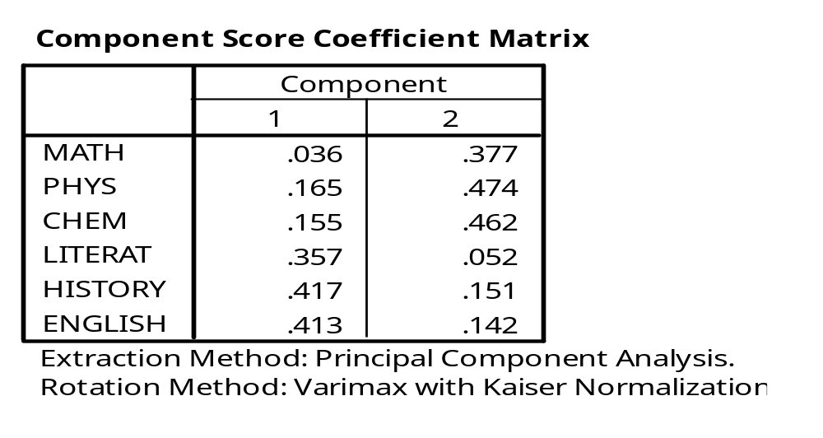
计算因子得分
可以根据输出
算出每个学生的第一个因子和第二个因子的大小，即算出每个学生的因子得分f₁和f₂。

Slide 28
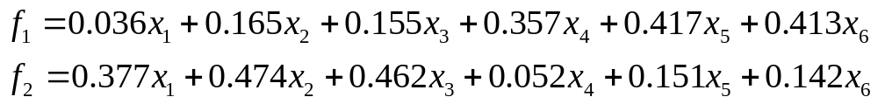
该输出说明第一和第二主因子为（习惯上用字母f来表示因子）可以按照如下公式计算，该函数称为因子得分（factor score）。
人们可以根据这两套因子得分对学生分别按照文科和理科排序。当然得到因子得分只是SPSS软件的一个选项。

Slide 29
SPSS实现(因子分析与主成分分析)
拿student.sav为例，选Analyze－Data Reduction－Factor进入主对话框；
把math、phys、chem、literat、history、english选入Variables，然后点击Extraction，
在Method选择一个方法（如果是主成分分析，则选Principal Components），
下面的选项可以随意，比如要画碎石图就选Scree plot，另外在Extract选项可以按照特征值的大小选主成分（或因子），也可以选定因子的数目；
之后回到主对话框（用Continue）。然后点击Rotation，再在该对话框中的Method选择一个旋转方法（如果是主成分分析就选None），
在Display选Rotated solution（以输出和旋转有关的结果）和Loading plot（以输出载荷图）；之后回到主对话框（用Continue）。
如果要计算因子得分就要点击Scores，再选择Save as variables（因子得分就会作为变量存在数据中的附加列上）和计算因子得分的方法（比如Regression）；要想输出Component Score Coefficient Matrix表，就要选择Display factor score coefficient matrix；之后回到主对话框（用Continue）。这时点OK即可。

Slide 30
因子分析和主成分分析的一些注意事项
可以看出，因子分析和主成分分析都依赖于原始变量，也只能反映原始变量的信息。所以原始变量的选择很重要。
另外，如果原始变量都本质上独立，那么降维就可能失败，这是因为很难把很多独立变量用少数综合的变量概括。数据越相关，降维效果就越好。
在得到分析的结果时，并不一定会都得到如我们例子那样清楚的结果。这与问题的性质，选取的原始变量以及数据的质量等都有关系
在用因子得分进行排序时要特别小心，特别是对于敏感问题。由于原始变量不同，因子的选取不同，排序可以很不一样。

Slide 31
主成分分析
(Principal Components Analysis)

Slide 32
洛衫矶对12个人口调查区的数据
编号 总人口 总雇员数 中等校 专业服务 中等房价
平均校龄 项目数
1 5700 12.8 2500 270 25000
2 1000 10.9 600 10 10000
3 3400 8.8 1000 10 9000
4 3800 13.6 1700 140 25000
5 4000 12.8 1600 140 25000
6 8200 8.3 2600 60 12000
7 1200 11.4 400 10 16000
8 9100 11.5 3300 60 14000
9 9900 12.5 3400 180 18000
10 9600 13.7 3600 390 25000
11 9600 9.6 3300 80 12000
12 9400 11.4 4000 100 13000

Slide 33
动机
对于具有许多变量的一个现象, 人们往往希望能够用较少的几个综合变量来描述. 这是一种简化.
显然, 如果这些变量互相独立, 则每一个都必须在综合后的变量中有同等份额; 这时无简化可言.
当这些变量很相关时,则有可能用综合变量来大大简化. 一些可以被其它变量代表的变量甚至能省略掉. 主成分分析就是这样一种简化方法.

Slide 34
如果有变量x₁,...,x_{p},数学上可以把它们变换成一组新的变量(称为成分）y₁,...,y_{p},使得:
(1)每一个y是那些x的线性组合,即y_{i}=a_{i1}x₁+…+a_{ip}x_{p}; （Y=a’X)
(2)系数a_{ij}的平方和为1,即
a_{i}= (a_{i1},...,a_{ip})^{T}是单位向量;
(3)y₁是这样的线性组合中方差最大的, y₂为和y₁不相关的线性组合中使方差最大的,如此下去,一般地, y_{j}为与y₁,y₂,…,y_{j-1}都不相关的方差最大的线性组合.

Slide 35
头几个变量（主成分）由于其方差最大,往往包含了绝大部分信息,人们就可以用它们来描述原来用p个变量所代表的现象. 简化也就完成了.

Slide 36
矩阵情况
上面这种理论上的变换仅仅在一些关于x变量的假设下才能实现.在实际应用中,如果每个变量有n个观察值,人们得到的是n×p数据阵.
这时就要用代数的办法来解出这些系数a_{i}来.这时主分量的方差相当于(或成比例于)样本相关阵(或协方差阵)的特征值, 而相应的系数为和这些特征值对应的特征向量.

Slide 37
向量X的线性组合a’X的方差为
Var(a’X)=a’Cov(X)a;
Cov(X)未知；于是用X的样本相关阵R来近似.因此，我们要寻找向量a使得
a’Ra最大

Slide 38
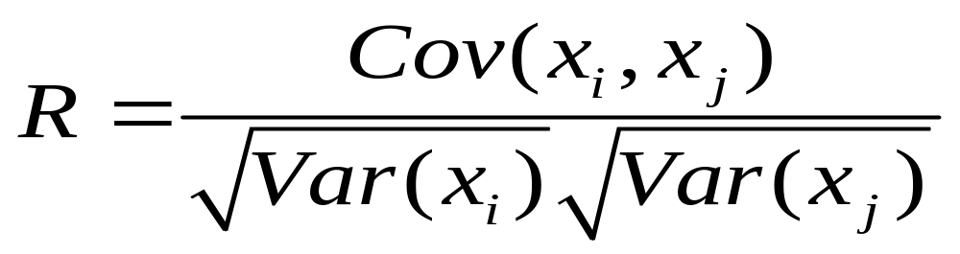
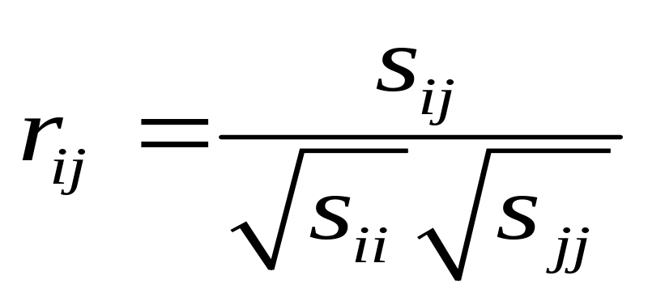
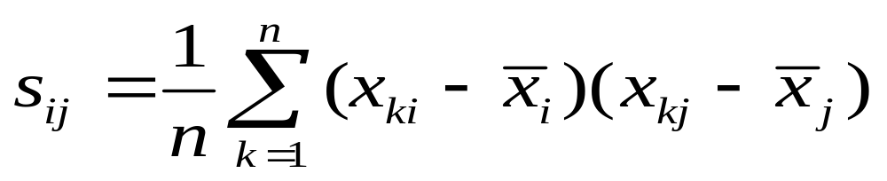
X=(X₁,…, X_{p})的相关阵为第(ij)-元素为
的p×p矩阵. 而对于观测值X=(x₁,…, x_{p}), 其中x_{i} =(x_{1i},…, x_{ni}), i=1,…,p, 的样本相关阵第(ij)-元素为
的p×p矩阵,其中s_{ij}为第i和第j观测的样本相关系数

Slide 39
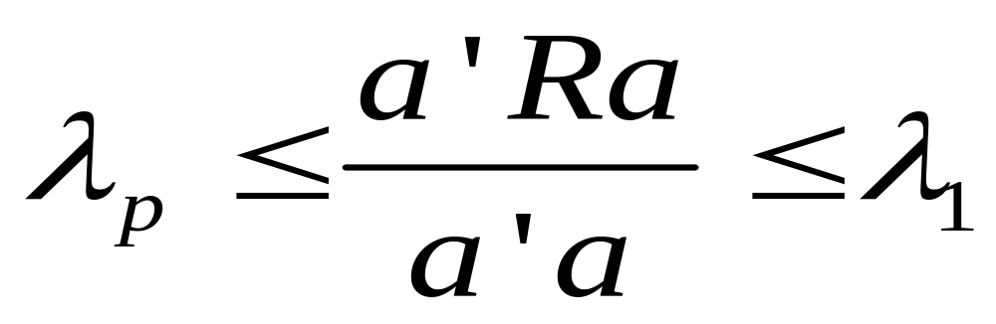
关于特征值和特征向量
特征方程|R-λI|=0的解为特征值λ, 这里R为一个p维正定方阵. λ通常有p个根λ₁≥ λ₂≥… ≥ λ_{p}. 满足(R-λ_{i}I)x_{i}=0的向量x_{i}为λ_{i}的特征向量. 对任意向量a有性质

Slide 40
为了我们简化的目的,通常选取特征值最大的几个特征向量作为代表.
利用计算机软件就自动地得到这些特征值和特征向量.
由于变量不同的尺度会影响结果, 因此, 在各变量尺度差别大时, 一般可以用样本相关阵而不是协方差阵来做(这通常在软件的选项之中).

Slide 41
步骤
按照矩阵记号, 求A使得y=Ax , 这里y为主成分向量, A为主成分变换矩阵, x为原始变换向量.
我们需要求出x的相关阵, 但是通常不知道, 但是有了观测值矩阵X之后, 可用样本相关阵R来近似x的相关阵.
步骤: 取R最大的几个特征根所相应的特征向量作为A的行即可.

Slide 42
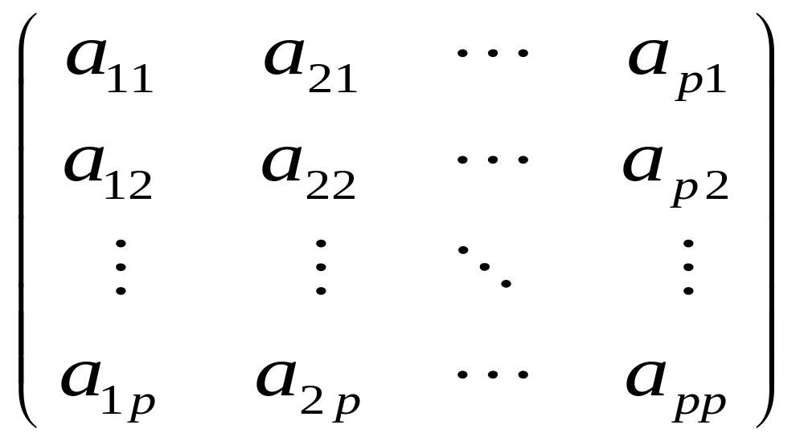
相关阵R的特征值 λ₁≥ λ₂≥… ≥ λ_{p,}而相应的特征向量为下面矩阵的列向量:
取上面几个行向量组成所需的主成分变换矩阵. 主成分i为:
y_{i}=a_{i1}x₁+…+a_{ip}x_{p} (y_{i}贡献率为λ_{i}/∑_{j} λ_{j} )

Slide 43
第一主成分:使Var(a₁’X)最大的单位向量a₁ (a₁’a₁=1);而λ₁=a₁’Ra₁ =Var(a₁’X); 这里R为X的相关阵.
第二主成分:满足Cov(a₁’X,a₂’X)=0而且使Var(a₂’X)最大的单位向量a₂ (a₂’a₂=1);而λ₂=a₂’Ra₂=Var(a₂’X)
………………………………………….
第k主成分:满足Cov(a_{i}’X, a_{k}’X)=0 (i=1,…,k-1), 而且使Var(a_{k}’X)最大的单位向量a_{k}(a_{k}’a_{k}=1);而λ_{k}=a_{k}’Ra_{k} =Var(a_{k}’X).

Slide 44
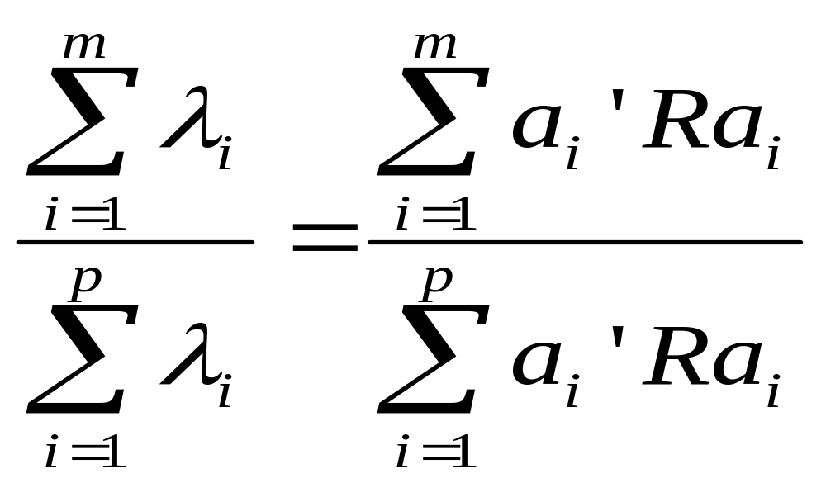
头m个主成分的累积贡献率:
这里R为X的样本相关阵,第i个特征值
λ_{i}=a_{i}’Ra_{i}=V(a_{i}’x); a_{i}为第i个特征向量. Cov(a_{i}’x,a_{j}’x)=0.

Slide 45
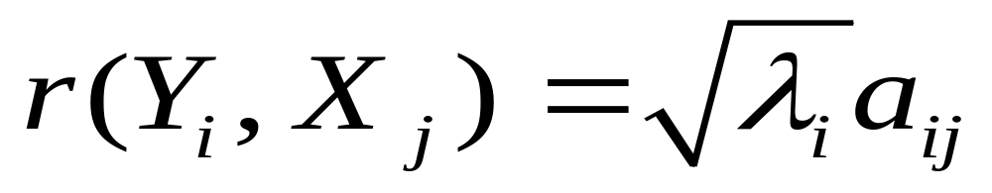
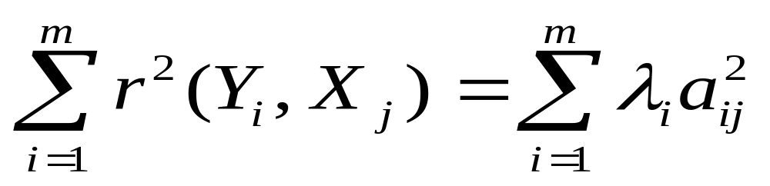
主成分负荷(载荷,loading):Y_{i}与X_{j}的相关系数:
这里a_{ij}为第i个特征向量的第j个分量;第i个主成分的载荷平方和为该主成分的方差,等于其特征值λ_{i}.所选的m个主成分对变量x_{j}的总方差贡献为

Slide 46
洛衫矶对12个人口调查区的数据(data15-01)
编号 总人口 总雇员数 中等校 专业服务 中等房价
平均校龄 项目数
1 5700 12.8 2500 270 25000
2 1000 10.9 600 10 10000
3 3400 8.8 1000 10 9000
4 3800 13.6 1700 140 25000
5 4000 12.8 1600 140 25000
6 8200 8.3 2600 60 12000
7 1200 11.4 400 10 16000
8 9100 11.5 3300 60 14000
9 9900 12.5 3400 180 18000
10 9600 13.7 3600 390 25000
11 9600 9.6 3300 80 12000
12 9400 11.4 4000 100 13000

Slide 47
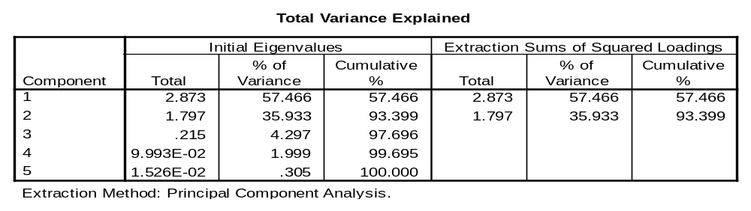
特征值、累积贡献率

Slide 48
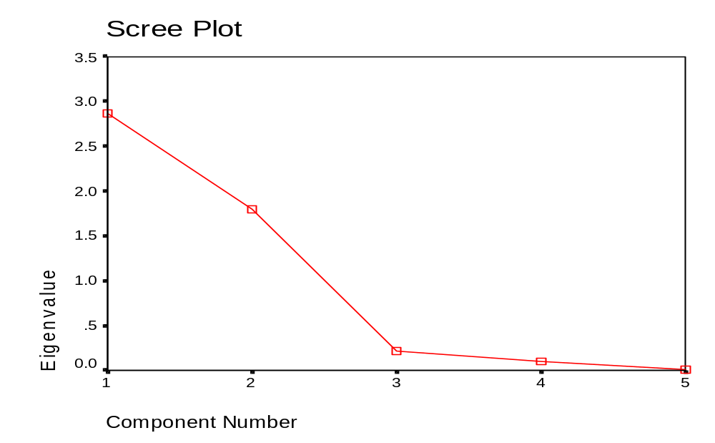
特征值图

Slide 49
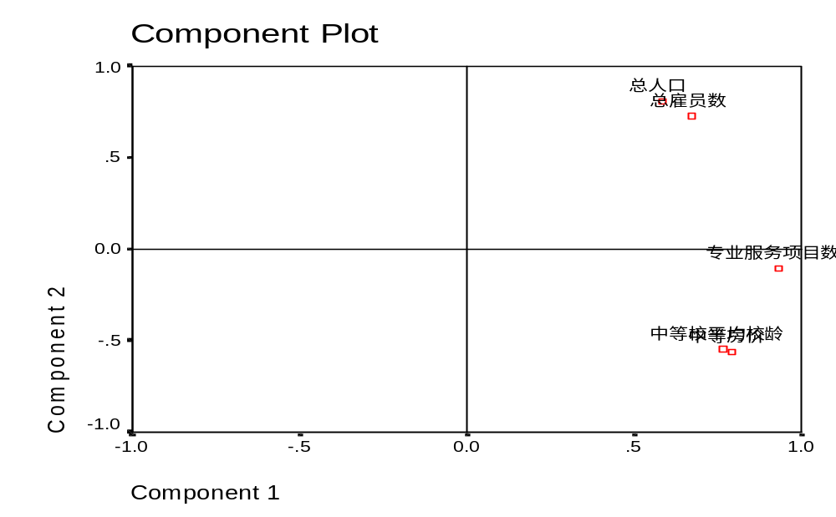
二主成分因子负荷图

Slide 50
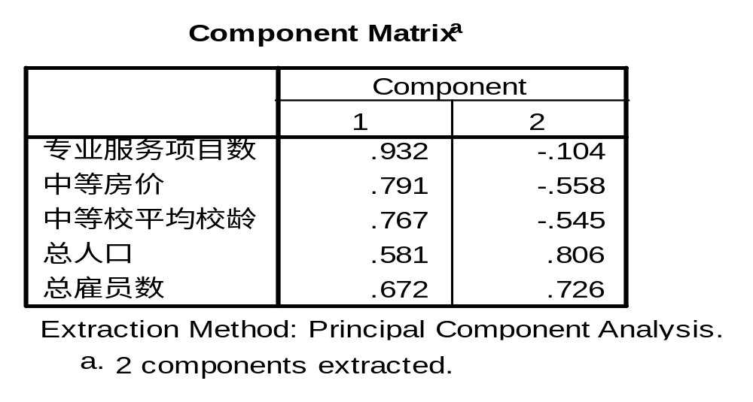
主成分的因子负荷(每列平方和为相应特征值, 而每列除以相应特征值的平方根为相应的特征向量)这是主成分与各个变量的相关系数
有的书把它当成特征向量了☹
SPSS没有给出特征向量(?!)

Slide 51
x=scan("G:\\bank\\d1501.txt")
x=matrix(x,12,length(x)/12,byrow=T)
z=as.data.frame(x)
names(z)=c("pop","school","employ","services","house“
y=sweep(x,2,apply(x,2,mean),"-")
s=(t(y)%*%y)/12
s1=s/sqrt(outer(diag(s),diag(s),"*"))
s1 就是相关阵等于cor(x)
ex=eigen(cor(x))
$values
[1] 2.87331359 1.79666009 0.21483689 0.09993405 0.01525537
$vectors
house services employ school pop
pop 0.3427304 -0.60162927 0.05951715 -0.20403274 0.6894972617
school 0.4525067 0.40641449 0.68882245 0.35357060 0.1748611748
employ 0.3966948 -0.54166500 0.24795775 -0.02293716 -0.6980136963
services 0.5500565 0.07781686 -0.66407565 0.50038572 -0.0001235807
house 0.4667384 0.41642892 -0.13964890 -0.76318182 -0.0824254824

Slide 52
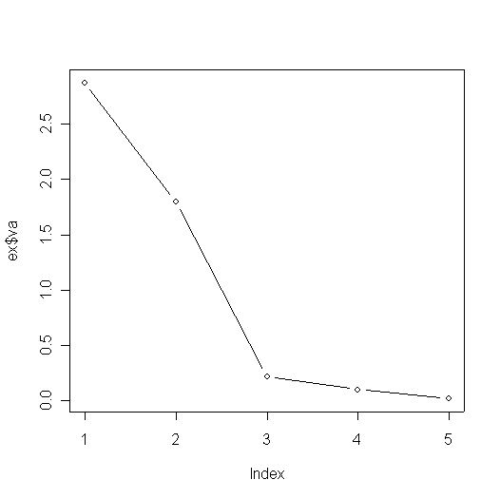
ex=eigen(cor(x))
plot(ex$va,type="b")

Slide 53
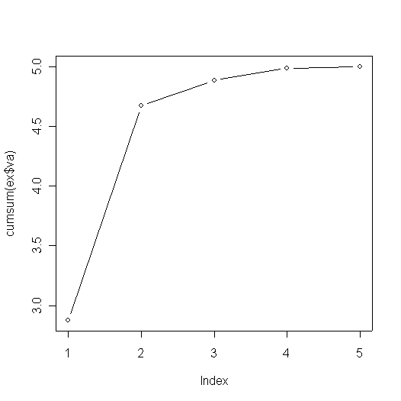
plot(cumsum(ex$va),type="b")

Slide 54
> ex=eigen(cor(z))；ex
$values
[1] 2.87331359 1.79666009 0.21483689 0.09993405 0.01525537
$vectors
house services employ school pop
pop 0.3427304 -0.60162927 0.05951715 -0.20403274 0.6894972617
school 0.4525067 0.40641449 0.68882245 0.35357060 0.1748611748
employ 0.3966948 -0.54166500 0.24795775 -0.02293716 -0.6980136963
services 0.5500565 0.07781686 -0.66407565 0.50038572 -0.0001235807
house 0.4667384 0.41642892 -0.13964890 -0.76318182 -0.0824254824
> sweep(ex$ve,2,sqrt(ex$va),"*")载荷
house services employ school pop
pop 0.5809571 -0.8064212 0.02758650 -0.064499538 8.516163e-02
school 0.7670373 0.5447561 0.31927265 0.111771968 2.159757e-02
employ 0.6724314 -0.7260453 0.11492966 -0.007250974 -8.621352e-02
services 0.9323926 0.1043054 -0.30780239 0.158183675 -1.526378e-05
house 0.7911612 0.5581795 -0.06472796 -0.241259690 -1.018059e-02

Slide 55
正交性验证
> t(ex$ve)%*%ex$ve
house services employ school pop
house 1.00e+00 -5.55e-17 6.9e-17 -1.11e-16 0.00e+00
services -5.55e-17 1.00e+00 4.16e-17 0.00e+00 -8.33e-17
employ 6.94e-17 4.16e-17 1.00e+00 2.78e-17 5.38e-17
school -1.11e-16 0.00e+00 2.78e-17 1.00e+00 -1.39e-17
pop 0.00e+00 -8.33e-17 5.38e-17 -1.39e-17 1.00e+00

Slide 56
相关阵的特征值: (R输出)
2.8733 1.7967 0.2148 0.0999 0.0153
特征向量矩阵(列向量) A (R输出)
0.343 -0.6016 0.0595 -0.2040 0.689497
0.453 0.4064 0.6888 0.3536 0.174861
0.397 -0.5417 0.2480 -0.0229 -0.698014
0.550 0.0778 -0.6641 0.5004 -0.000124
0.467 0.4164 -0.1396 -0.7632 -0.082425

Slide 57
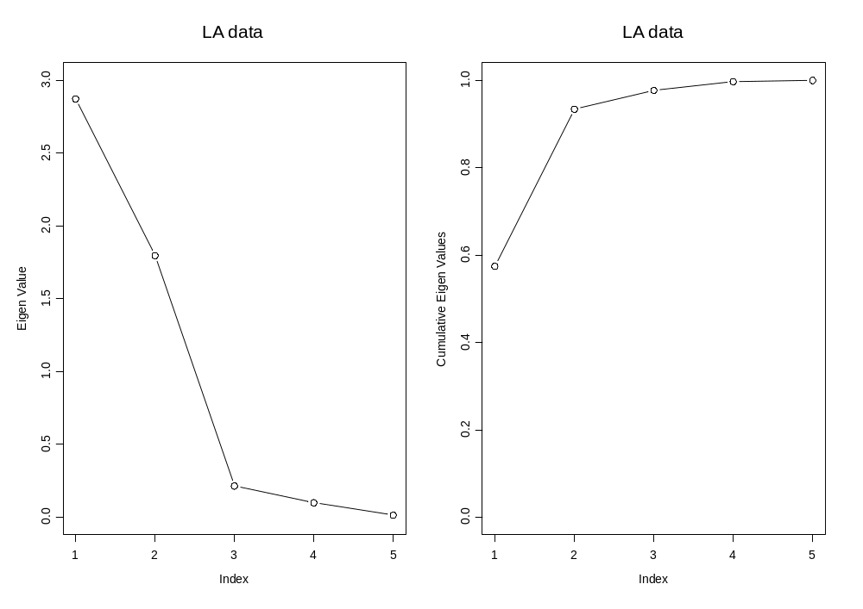

Slide 58
(SAS输出)
The SAS System 11:15 Sunday, September 22, 2002
Eigenvalues of the Correlation Matrix
Eigenvalue Difference Proportion Cumulative
PRIN1 2.87331 1.07665 0.574663 0.57466
PRIN2 1.79666 1.58182 0.359332 0.93399
PRIN3 0.21484 0.11490 0.042967 0.97696
PRIN4 0.09993 0.08468 0.019987 0.99695
PRIN5 0.01526 . 0.003051 1.00000
Eigenvectors
PRIN1 PRIN2 PRIN3 PRIN4 PRIN5
X1 0.342730 0.601629 0.059517 0.204033 0.689497
X2 0.452507 -.406414 0.688822 -.353571 0.174861
X3 0.396695 0.541665 0.247958 0.022937 -.698014
X4 0.550057 -.077817 -.664076 -.500386 -.000124
X5 0.466738 -.416429 -.139649 0.763182 -.082425

Slide 59
销售人员数据(salesmen.sav)
（50个观测值）
销售增长 销售利润 新客户销售额 创造力 机械推理 抽象推理 数学推理
93.00 96.00 97.80 9.00 12.00 9.00 20.00
88.80 91.80 96.80 7.00 10.00 10.00 15.00
95.00 100.30 99.00 8.00 12.00 9.00 26.00
101.30 103.80 106.80 13.00 14.00 12.00 29.00
102.00 107.80 103.00 10.00 15.00 12.00 32.00
95.80 97.50 99.30 10.00 14.00 11.00 21.00
95.50 99.50 99.00 9.00 12.00 9.00 25.00
110.80 122.00 115.30 18.00 20.00 15.00 51.00
102.80 108.30 103.80 10.00 17.00 13.00 31.00
106.80 120.50 102.00 14.00 18.00 11.00 39.00
103.30 109.80 104.00 12.00 17.00 12.00 32.00
99.50 111.80 100.30 10.00 18.00 8.00 31.00
103.50 112.50 107.00 16.00 17.00 11.00 34.00
99.50 105.50 102.30 8.00 10.00 11.00 34.00

Slide 60
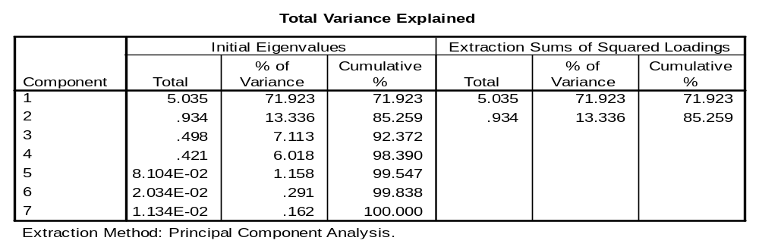
特征值、累积贡献率

Slide 61
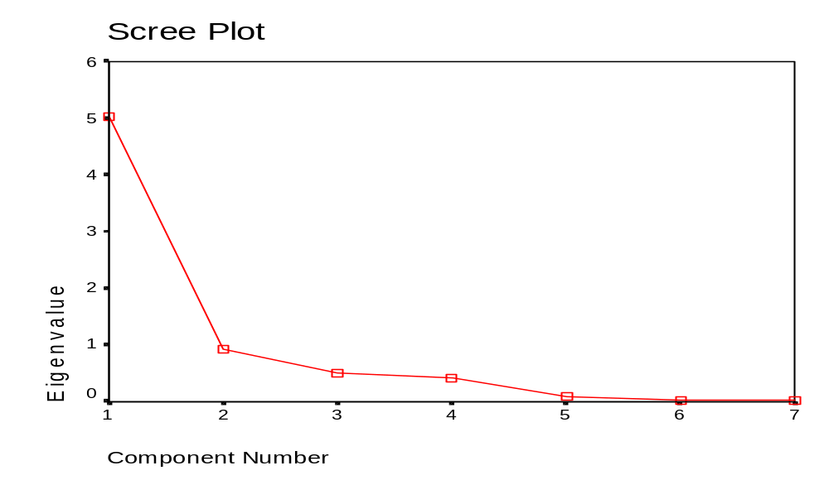
特征值图

Slide 62
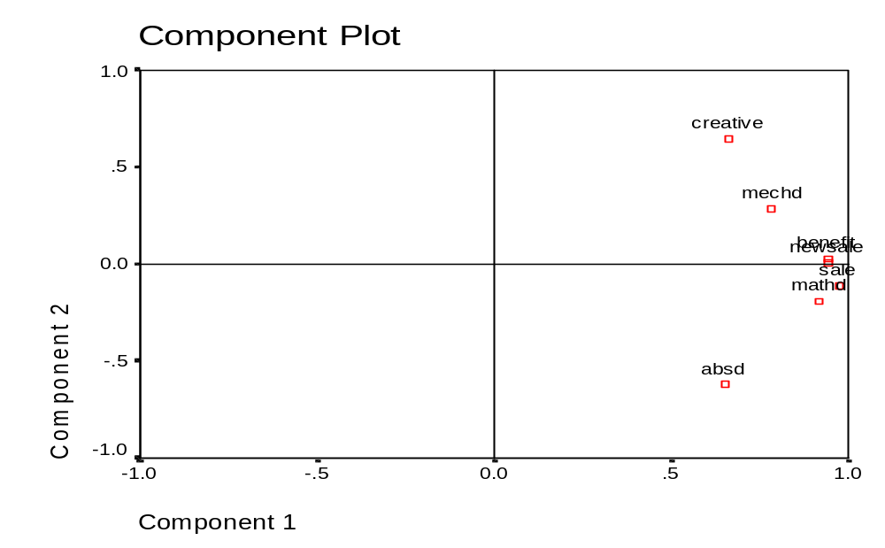
二主成分因子负荷图

Slide 63
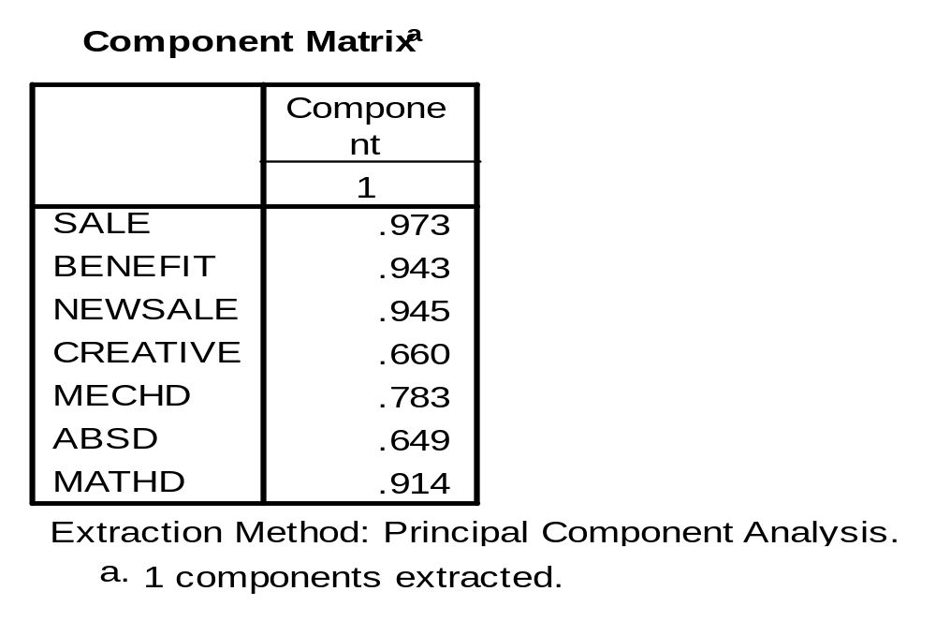
主成分的因子负荷(每列平方和为相应特征值, 而每列除以相应特征值的平方根为相应的特征向量)这是主成分与各个变量的相关系数
有的书把它当成特征向量了
SPSS没有给出特征向量

Slide 64
(SAS输出)
The SAS System
Eigenvalues of the Correlation Matrix
Eigenvalue Difference Proportion Cumulative
PRIN1 5.03460 4.10108 0.719228 0.71923
PRIN2 0.93352 0.43560 0.133359 0.85259
PRIN3 0.49792 0.07667 0.071131 0.92372
PRIN4 0.42125 0.34021 0.060178 0.98390
PRIN5 0.08104 0.06070 0.011577 0.99547
PRIN6 0.02034 0.00900 0.002906 0.99838
PRIN7 0.01134 . 0.001620 1.00000
Eigenvectors
PRIN1 PRIN2 PRIN3 PRIN4 PRIN5 PRIN6 PRIN7
SALE 0.433672 -.111754 -.075489 -.042373 0.632494 -.336596 -.527825
BENEFIT 0.420214 0.029287 -.442479 0.010753 -.000118 0.785342 -.099483
NEWSALE 0.421051 0.009202 0.204189 -.324928 -.701026 -.156811 -.399164
CREATIV 0.294286 0.668416 0.451492 -.302712 0.261008 0.114171 0.299960
MECHD 0.349092 0.294944 0.005922 0.846604 -.174263 -.196909 0.072311
ABSD 0.289167 -.642378 0.603780 0.153674 0.086959 0.236261 0.228444
MATHD 0.407404 -.200368 -.434040 -.246013 -.049583 -.371111 0.636224

Slide 65
后面是因子分析
(Factor Analysis)

Slide 66
因子分析
(Factor Analysis)

Slide 67
男子径赛记录数据(MTF, p384)
100m 200m 400m 800m 1500m 5000m 10000m Marathon
10.39 20.81 46.84 1.81 3.70 14.04 29.36 137.72 argentin 10.31 20.06 44.84 1.74 3.57 13.28 27.66 128.30 australi 10.44 20.81 46.82 1.79 3.60 13.26 27.72 135.90 austria 10.34 20.68 45.04 1.73 3.60 13.22 27.45 129.95 belgium 10.28 20.58 45.91 1.80 3.75 14.68 30.55 146.62 bermuda 10.22 20.43 45.21 1.73 3.66 13.62 28.62 133.13 brazil
女子径赛记录数据(FTF, p34)
100m 200m 400m 800m 1500m 3000m Marathon
11.61 22.94 54.50 2.15 4.43 9.79 178.52 argentin
11.20 22.35 51.08 1.98 4.13 9.08 152.37 australi
11.43 23.09 50.62 1.99 4.22 9.34 159.37 austria
11.41 23.04 52.00 2.00 4.14 8.88 157.85 belgium
11.46 23.05 53.30 2.16 4.58 9.81 169.98 bermuda
11.31 23.17 52.80 2.10 4.49 9.77 168.75 brazil
…………………………………………………………………..

Slide 68
人口普查数据(census, p383)
5.94 14.2 2.27 2.27 2.9
11.52 13.1 .60 .75 2.6
22.60 12.7 1.24 1.11 1.72
4.01 15.2 1.65 .81 3.02
(两个方法区别不大)
股票数据(stock, p382)
.00 .00 .00 .04 .00
.03 -.04 .00 -.01 .04
.12 .06 .09 .09 .08
.06 .03 .07 .01 .02
…………………………………………………………………..

Slide 69
1995中国社会数据(317.sav)
变量:人均GDP(元) 新增固定资产(亿元) 城镇居民人均年可支配收入(元) 农村居民家庭人均纯收人(元) 高等学校数(所) 卫生机构数(个)
地区: 北京 天津 河北 山西 内蒙 辽宁 吉林 黑龙江 上海 江苏 浙江 安徽 福建 江西 山东 河南 湖北 湖南 广东 广西 海南 四川 贵州 云南 陕西 甘肃 青海 宁夏 新疆
(29×6矩阵)
北京 10265 30.81 6235 3223 65 4955
天津 8164 49.13 4929 2406 21 3182
河北 3376 77.76 3921 1668 47 10266
山西 2819 33.97 3305 1206 26 5922
内蒙 3013 54.51 2863 1208 19 4915
………………………………………….
于秀林书上说可有三个因子:收入因子, 社会因子, 投资因子

Slide 70
35家中国上市公司2000年年报数据 (Chcomp.sav)
变量:净资产收益率%,总资产报酬率%,资产负债率%,总资产周转率,流动资产周转率,已获利息倍数,销售增长率%,资本积累率%
公司:深能源Ａ, 深南电Ａ, 富龙热力, 穗恒运Ａ, 粤电力Ａ,韶能股份, 惠天热电, 原水股份, 大连热电, 龙电股份, 华银电力, 长春经开, 兴业房产, 金丰投资, 新黄 浦, 浦东金桥, 外高桥, 中华企业, 渝开发Ａ, 辽房天, 粤宏远Ａ, ST中福, 倍特高新, 三木集团, 寰岛实业, 中关 村, 中兴通讯, 长城电脑, 青鸟华光, 清华同方, 永鼎光缆, 宏图高科, 海星科技, 方正科技, 复华实业
(35×8矩阵)
深能源Ａ 16.85 12.35 42.32 .37 1.78 7.18 45.73 54.5
深南电Ａ 22.00 15.30 46.51 .76 1.77 15.67 48.11 19.41
富龙热力 8.97 7.98 30.56 .17 .58 10.43 17.80 9.44
………………………………………….

Slide 71
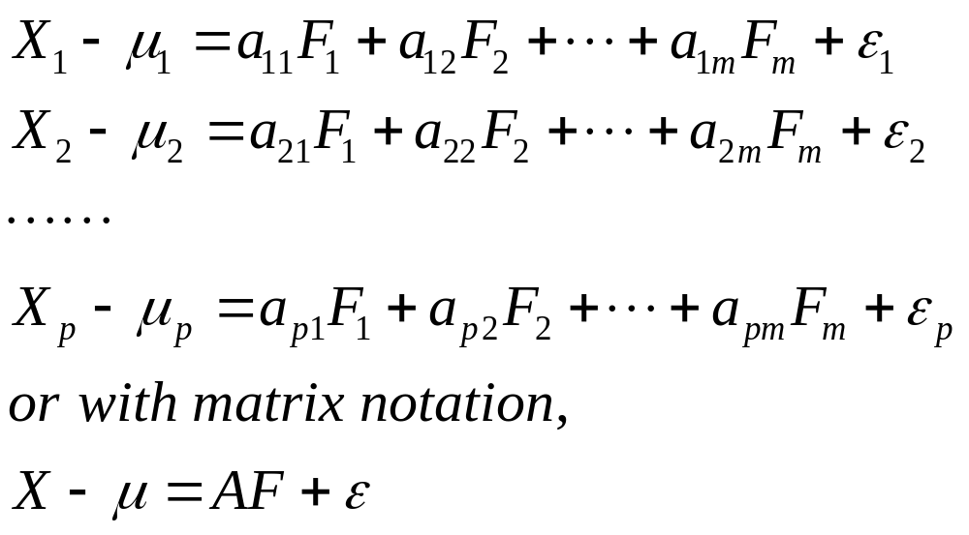
Spearman’s Example
有一组古典文学、法语、英语、数学和音乐的测验成绩， 从它们的相关性表明存在一个潜在的“智力”因子（F₁）。而另一组变量，表示身体健康的得分，只要有效就可以对应另一个潜在的因子（F₂）。记这些变量为(X₁,…,X_{p}). 我要寻求下面这样的结构：

Slide 72
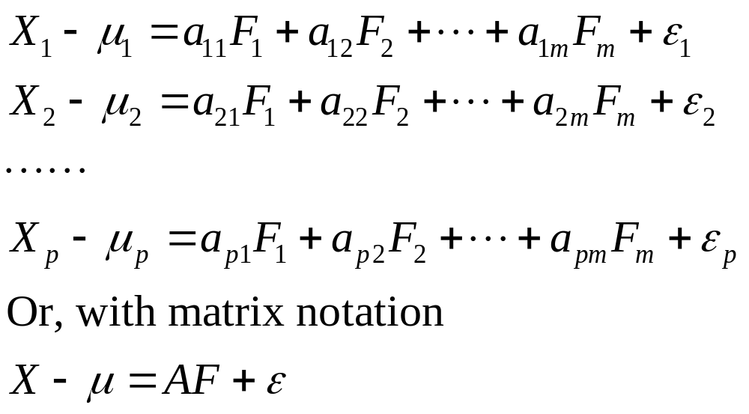

Slide 73
正交因子模型：X-μ=AF+ε
μ_{i}=变量i的均值
ε_{i}=第i个特殊因子
F_{i}=第i个公共因子
a_{ij}=第i个变量在第j个因子上的载荷
不能观测的值满足下列条件：
F和ε独立
E(F)=0, Cov(F)=I
E(ε)=0, Cov(ε)=Ψ, Ψ是对角矩阵

Slide 74
F为公共因子向量, 每个公共因子(如F_{i})是对模型中每个变量都起作用的因子; 而ε为特殊因子向量, 每个特殊因子(如ε_{i})只对一个变量(第i个)起作用.

Slide 75
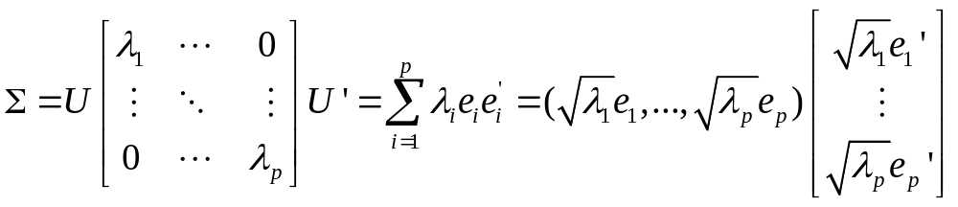
因子分析的方法在于估计Σ=AA’+Ψ和Ψ, 再分解以得到A.
X的协方差阵Σ可以分解成
这里λ₁≥ λ₂≥… ≥ λ_{p}为Σ的特征值;而e₁,…,e_{p}为相应的特征向量(e₁,…,e_{p}为主成分的系数, 因此称为主成分法). 上面分解总是取和数的重要的头几项来近似.

Slide 76
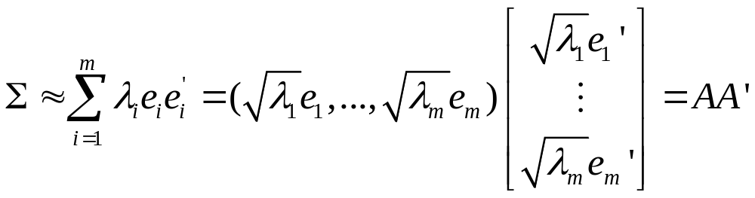
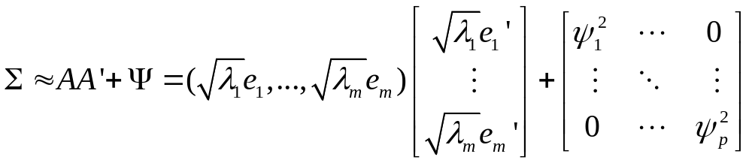
X的协方差阵Σ可以近似为(如Ψ忽略)
如Ψ不忽略, Σ可以近似为
应用中, Σ可以用样本相关阵R代替.

Slide 77
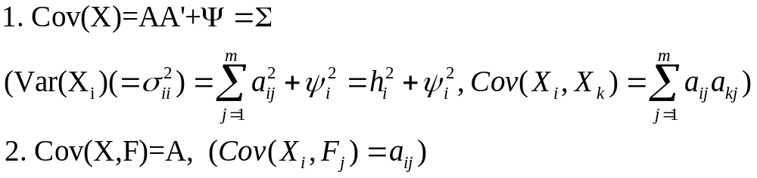
正交模型X=μ+AF+ε的协方差结构
根据前面模型，可以得出下面结果：
上面σ_{ii}²= Σ_{j}a_{ij}² + ψ_{i}²中, Σ_{j}a_{ij}²称为共性方差(公共方差或变量共同度common variance, communalities)，而ψ_{i}²称为特殊方差.变量共同度刻画全部公共因子对变量X_{i}的总方差所做的贡献.

Slide 78
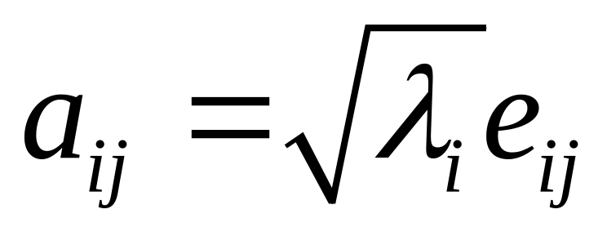
因子载荷
的统计意义就是第i个变量与第j个公共因子的相关系数, 表示X_{i}依赖F_{j}的份量,这里e_{ij}是相应于特征值λ_{i}的特征向量e_{i}的第j个分量.
因子载荷阵中各列元素的平方和S_{j}= Σ_{i}a_{ij}²称为公共因子F_{j}对X诸变量的方差贡献之总和

Slide 79
除主成分法外还有最大似然法来估计A, μ和Ψ(在多元正态分布的假定下).当然,还有其他方法(有些互相类似).

Slide 80
令T为任意m正交方阵(TT’=T’T=I), 则
X-μ=AF+ε= ATT’F+ε=Α∗F ∗ +ε, 这里
Α∗= AT, F ∗ = T’F.
因此
Σ=AA’+Ψ=ATT’A’+Ψ=(A∗)(A∗)’+Ψ
也就是说, 因子载荷A只由一个正交阵T决定. 载荷Α∗= AT与A都给出同一个表示. 由AA’= (A∗)(A∗)’对角元给出的共性方差, 也不因T的选择而改变.

Slide 81
正交变换T相当于刚体旋转(或反射), 因子载荷A的正交变换AT称为因子旋转
估计的协方差阵或相关阵, 残差阵, 特殊方差及共性方差都不随旋转而变.
这里“残差阵”为协方差阵或相关阵与估计的AA’+Ψ之差.

Slide 82
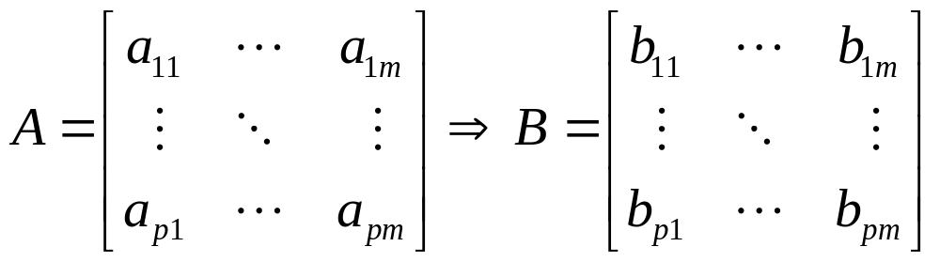
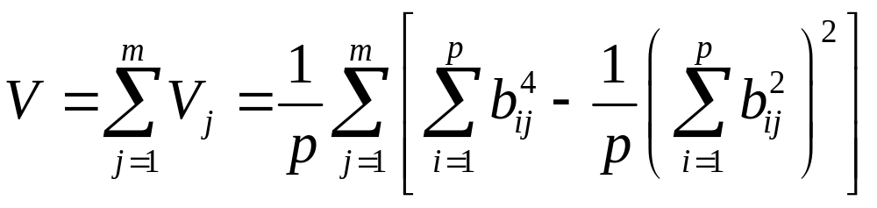
因子旋转的一个准则为最大方差准则. 它使旋转后的因子载荷的总方差达到最大. 如
即要选变换T使下式最大(计算机循环算法)

Slide 83
需要由X=AF变成F=βX. 或
F_{j}=β_{j1}X₁+…+ β_{jp}X_{p} j=1,…,m,
称为因子得分(函数).
这通常用加权最小二乘法或回归法等来求得.

Slide 84
总结
模型X=μ+AF+ε因子分析的步骤
1．根据问题选取原始变量
2．求其相关阵R,探讨其相关性
3．从R求解初始公共因子F及因子载荷矩阵A(主成分法或最大似然法)
4．因子旋转
5．由X=AF到F=bX(因子得分函数)
6．根据因子得分值进行进一步分析

Slide 85
回到数值例子
回到我们成绩例子.

Slide 86
洛衫矶对12个人口调查区的数据(data15-01)
编号 总人口 总雇员数 中等校 专业服务 中等房价
平均校龄 项目数
1 5700 12.8 2500 270 25000
2 1000 10.9 600 10 10000
3 3400 8.8 1000 10 9000
4 3800 13.6 1700 140 25000
5 4000 12.8 1600 140 25000
6 8200 8.3 2600 60 12000
7 1200 11.4 400 10 16000
8 9100 11.5 3300 60 14000
9 9900 12.5 3400 180 18000
10 9600 13.7 3600 390 25000
11 9600 9.6 3300 80 12000
12 9400 11.4 4000 100 13000

Slide 87
Statistics→Data Reduction →Factor:
Variables:pop,school,employ,service,house
Descriptive: Statistics(Univariate Descriptives, Initial solution), Correlation Matrix (Coefficients, Significance levels)
Extraction: Method (Principal component), Analyze (Correlation matrix), Extract (Number=2 factors) Display (Unrotated factor solution, Scree plot), Maximum Iterations for (25)
Rotation: Method (Varmax), Display (Rotated solusion, Loading plot), Maximum Iterations for (25)
Score: Save as variables, Method(Regression), Display factor score coefficient matrix
Options: Missing Value(Exclude cases Listwise), Coefficient display format (Sorted by size)

Slide 88
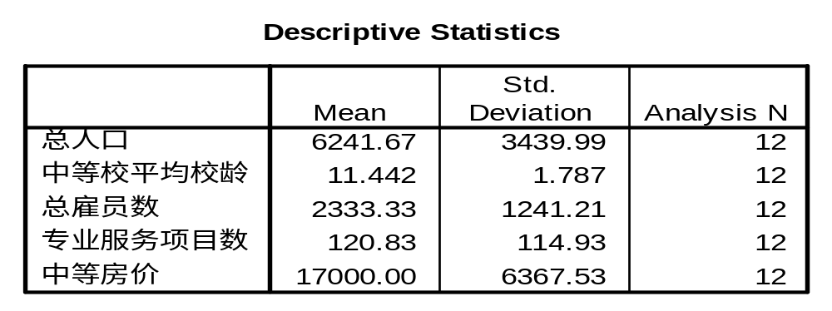

Slide 89
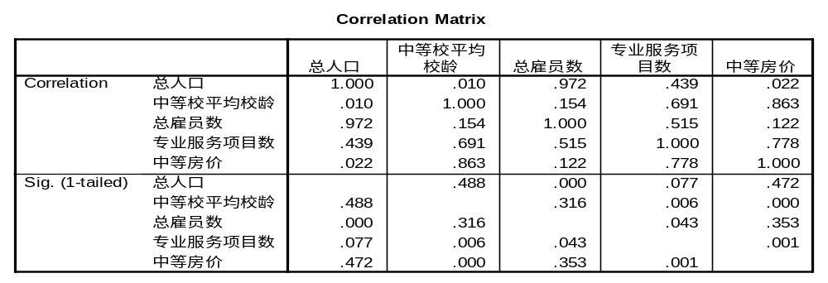

Slide 90
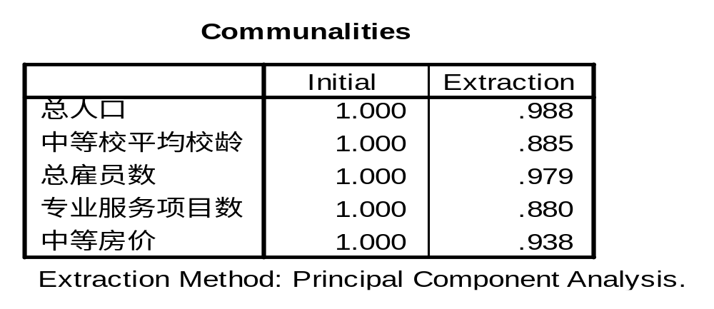
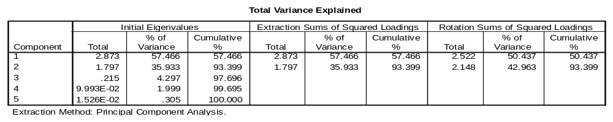
共同度Σ_{j}a_{ij}

Slide 92
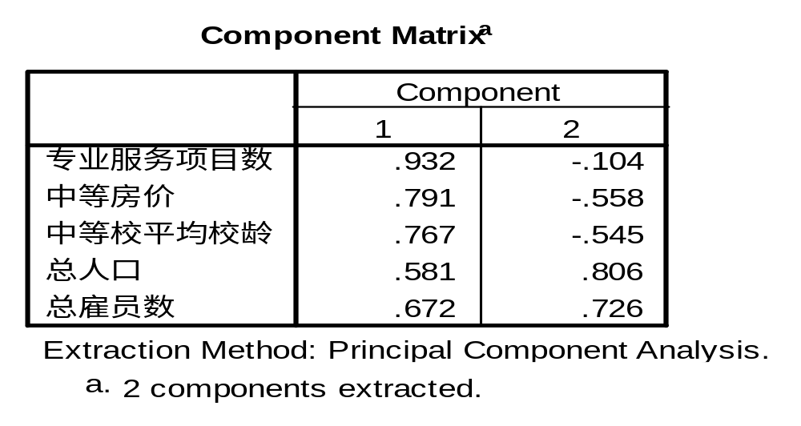
旋转前的因子载荷

Slide 93
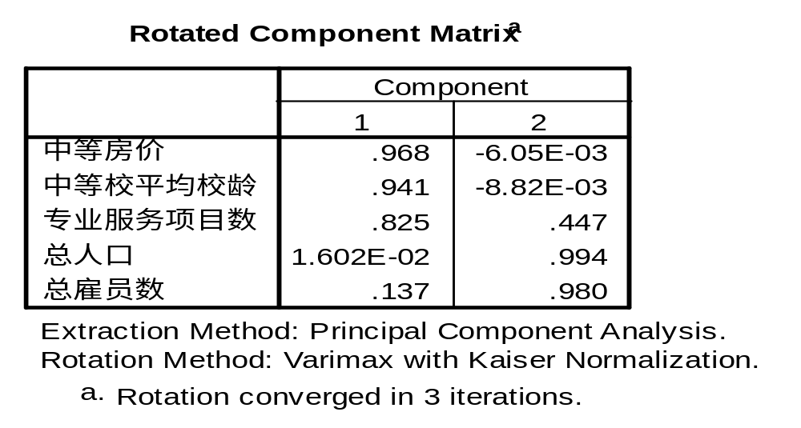
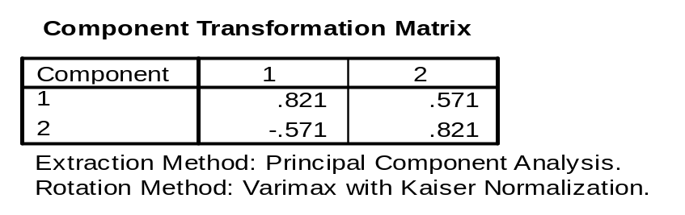
旋转后的因子载荷
正交变换阵
第一主因子对中等房价,中等校平均校龄,专业服务项目有绝对值较大的载荷(代表一般社会福利-福利条件因子); 而第二主因子对总人口和总雇员数有较大的载荷(代表人口-人口因子).

Slide 94

旋转后的
因子载荷图

Slide 95

因子得分的计算基础(F=βX)中的β。
F_{j}=β_{j1}X₁+…+ β_{j5}X₅ ,
j=1,2
把n个观测值代入得到FACT_1和FACT_2存入数据对每个观测值有两个因子得分(一点)

Slide 96

因子得分之间不相关

Slide 97
销售人员数据(salesmen.sav)
（50个观测值）
销售增长 销售利润 新客户销售额 创造力 机械推理 抽象推理 数学推理
93.00 96.00 97.80 9.00 12.00 9.00 20.00
88.80 91.80 96.80 7.00 10.00 10.00 15.00
95.00 100.30 99.00 8.00 12.00 9.00 26.00
101.30 103.80 106.80 13.00 14.00 12.00 29.00
102.00 107.80 103.00 10.00 15.00 12.00 32.00
95.80 97.50 99.30 10.00 14.00 11.00 21.00
95.50 99.50 99.00 9.00 12.00 9.00 25.00
110.80 122.00 115.30 18.00 20.00 15.00 51.00
102.80 108.30 103.80 10.00 17.00 13.00 31.00
106.80 120.50 102.00 14.00 18.00 11.00 39.00
103.30 109.80 104.00 12.00 17.00 12.00 32.00
99.50 111.80 100.30 10.00 18.00 8.00 31.00
103.50 112.50 107.00 16.00 17.00 11.00 34.00
99.50 105.50 102.30 8.00 10.00 11.00 34.00

Slide 98


Slide 99


Slide 100



Slide 101


Slide 102




Slide 103
旋转后的因子载荷
第一主因子对除了抽象推理和数学推理之外的有绝对值较大的载荷(创造机械因子); 而第二主因子为数学抽象因子. 但两个因子解释利润和新销售差不多.

Slide 104


Slide 105



Slide 106
结束主成分和因子分析
后面是些附录内容，不必认真
返回选择？

